Slide 1
Romantik
Literaturepoche von 1795 bis 1848

Slide 2

Inhalt
Einleitung
Themen
Motive
Merkmale
Analyse «Der Sandmann»
Schlusswort

Slide 3
Leitfrage
Wie fortschrittlich war die Romantik zu ihrer Zeit?

Slide 4


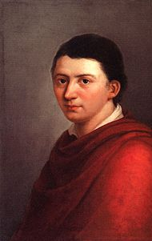

Einleitung
(Abb. 1)
Ende 18. Jh. bis in 19 Jh.
3 Unterepochen
lingua romana (romanische Sprachen)
Friedrich Schlegels Definition als Abwendung von klassischen Vorbildern
Abb. 1

Slide 5

Themen der Romantik
Flucht aus der Realität
Grundthemen: der Mensch
Seele, Gefühle, Individualität und Leidenschaft
Mythen und Legenden als Grundlage
psychische / unterbewusste Elemente
Abb. 2

Slide 6
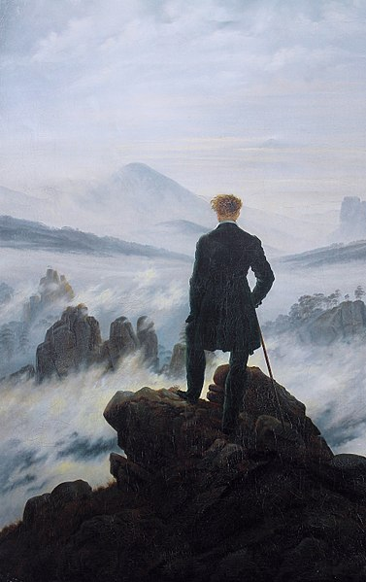
Motive der Romantik
Schwellenmotive wie Dämmerung oder der Blick in die Ferne
Weitere Motive: Träume, Jahreszeiten oder das Unterbewusstsein
Abb. 3

Slide 7
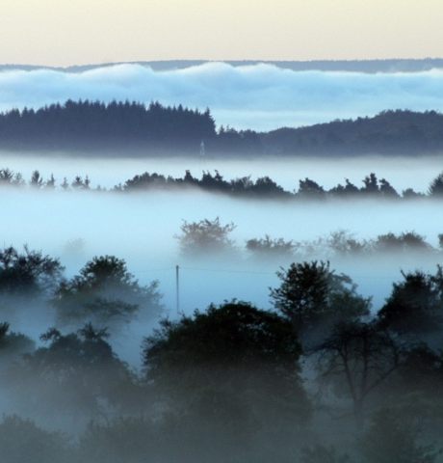
Merkmale der Romantik
Inhaltlich
Geheimnisvolle und mythische Welten
Sehnsucht und Leidenschaft
Todessehnsucht, Einsamkeit in der Fremde
Häufiges Muster: ein Verrückter und ein Genie
Abb. 4

Slide 8
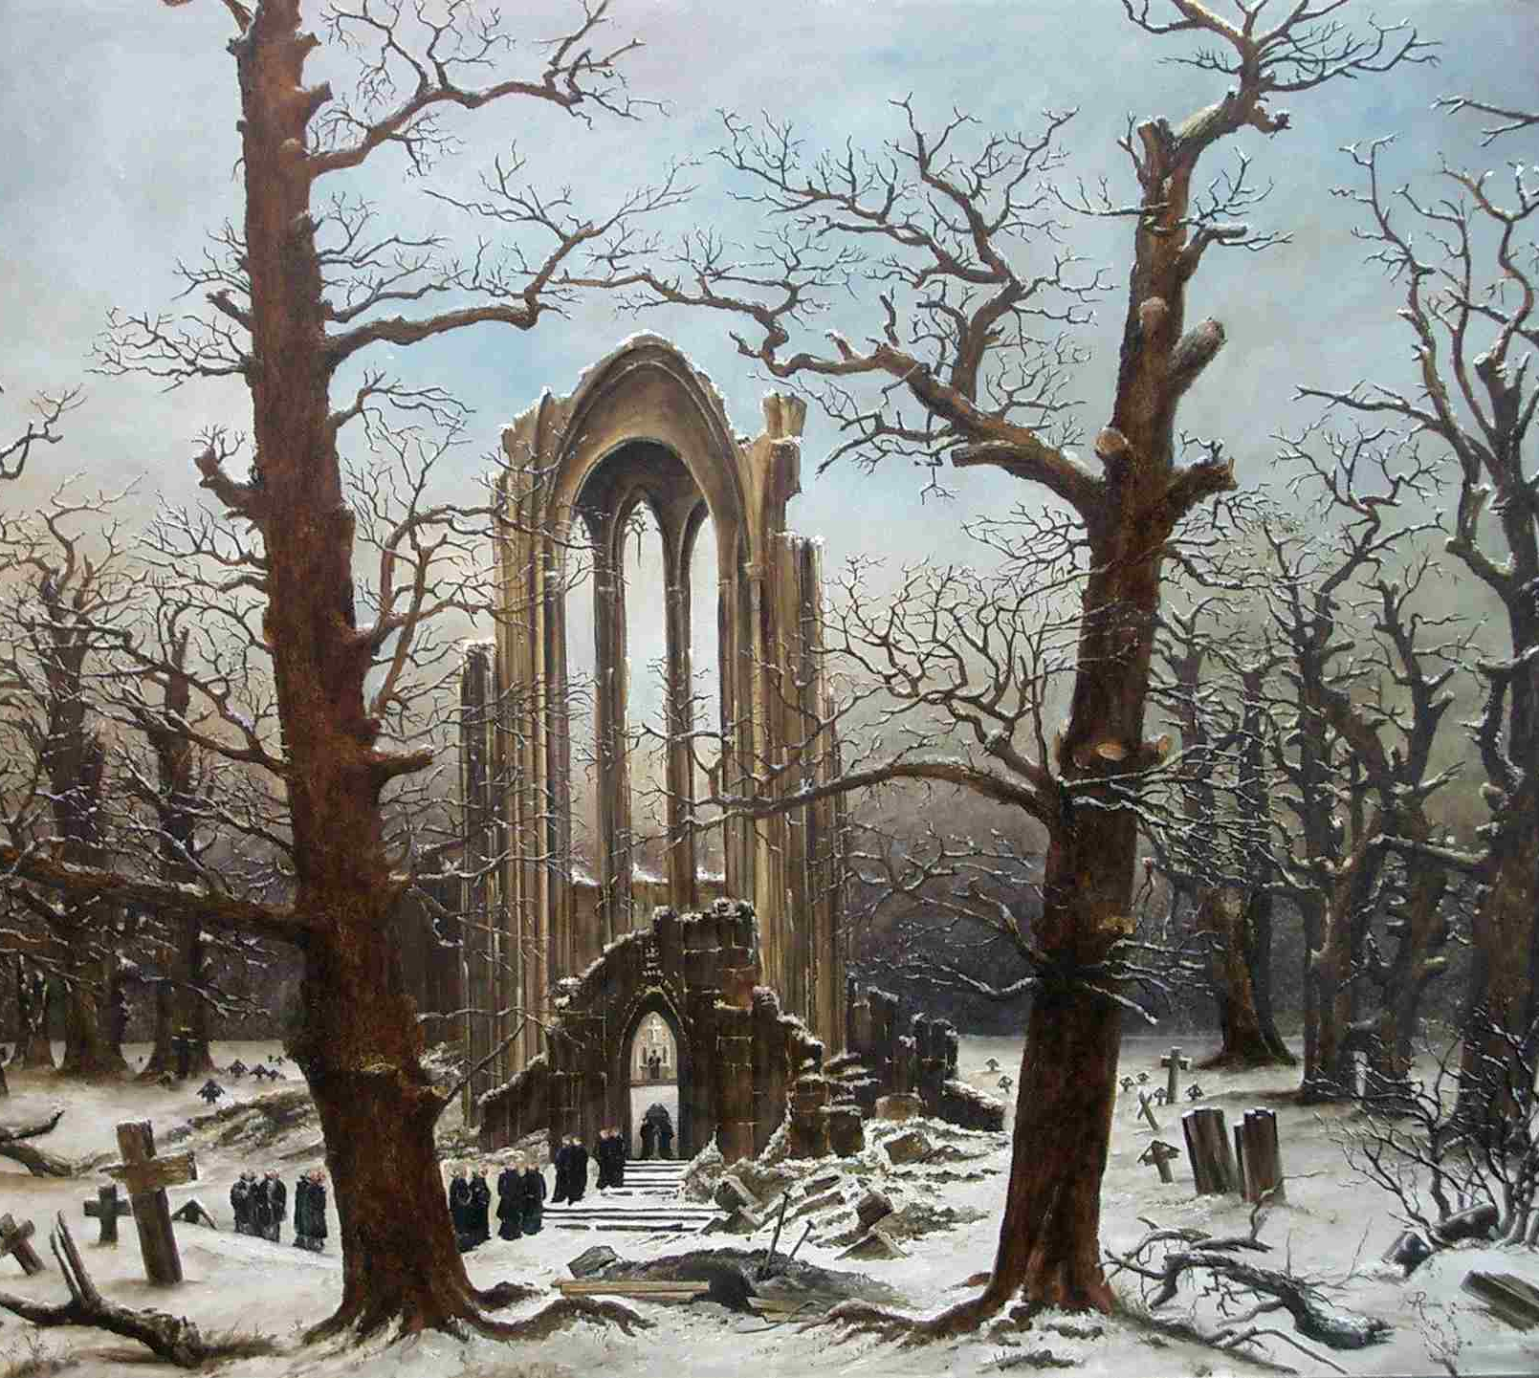
Merkmale der Romantik
Schauplätze und Zeitliche Ebene
Natur, ruinenhafte Gebäude, Friedhöfe, Landschaften
Wechsel der Jahreszeiten (oft vom Sommer zum Herbst und zum Winter)
Einbruch der Nacht
Abb. 5

Slide 9
Merkmale der Romantik
Textform
Offene Form
Lyrik, Epik, Dramatik werden miteinander verbunden
Poesie, Wissenschaft und Philosophie werden gemischt

Slide 10
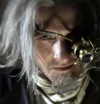
Textbeispiel der Sandmann
Thema: Dunkle der Seele/ das Böse im Menschen
Leitmotiv: Der Sandmann
Schwellenmotive: Blick durch das Objektiv
Nathanael als Verrückter und Spalanzani als Genie
Offene Charakter
Poesie, Wissenschaft und Philosophie vereint
Abb. 6

Slide 11
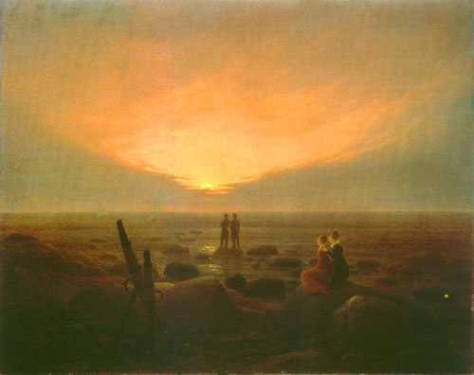
Schlusswort
Wie fortschrittlich war die Romantik zu ihrer Zeit?
Mittelalter als ideale Zeit
Volkslieder und Reimforme
Keine Suche nach Antworten
Psyche des Menschen
Autor hat viele Freiheiten
Abb. 7

Slide 12
Schlusswort
Fazit
Zwei verschieden Seiten
Düsters und Mystisches
Emotionen und Leidenschaft
Ablegen der alten Normen
Flucht aus der Realität
Abb. 7

Slide 13



Fragen
Abb. 8

Slide 14
Literaturverzeichnis
https://freie-referate.de/deutsch/merkmale-der-romantik-in-der-literatur
https://wortwuchs.net/literaturepochen/romantik/
https://de.wikipedia.org/wiki/Romantik
Text «Der Sandmann»: Moodle, Kurs 301

Slide 15
Abbildungsverzeichnis
Abb. 1: https://en.wikipedia.org/wiki/Friedrich_Schlegel#/media/File:Franz_Gareis_Portrait_Friedrich_Schlegel.jpg
Abb. 2: https://www.medmix.at/wp-content/uploads/2016/03/Her-Sitz-der-Seele%C2%A9Miro-Kovacevic_shutterstock.jpg
Abb. 3: http://ais.bz-ticket.de/piece/02/06/36/a6/33961638-f-3_2-w-932.jpg
Abb. 4: https://www.romantischer-rhein.de/fileadmin/user_upload/Region/Rheinromantik/Tal_der_Loreley-18.jpg
Abb. 5: https://all1210.files.wordpress.com/2014/05/ver063.jpg
Abb. 6: https://encrypted-tbn0.gstatic.com/images?q=tbn:ANd9GcQ50EMSJDoSCcnmsE92W8UMObPyqz3R-DuDw4sjab3F9ZByo-v9jw
Abb. 7: http://www.literatur-romantik.ag.vu/Friedrich_mondaufgang_am_meer_l_WEB.JPG
Abb. 8: Symbol ist in PowerPoint integriert

